Slide 1




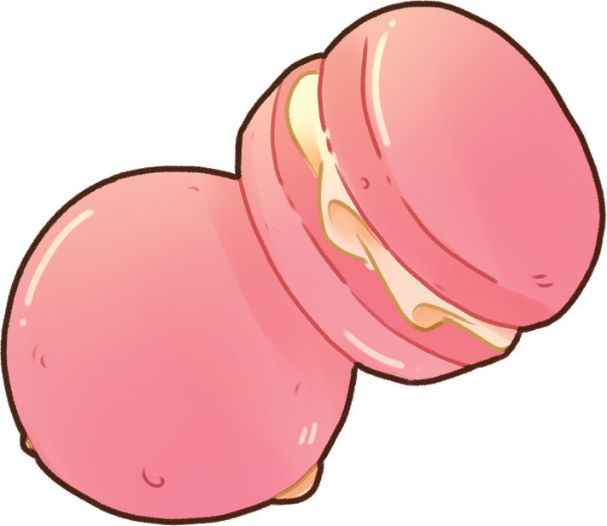
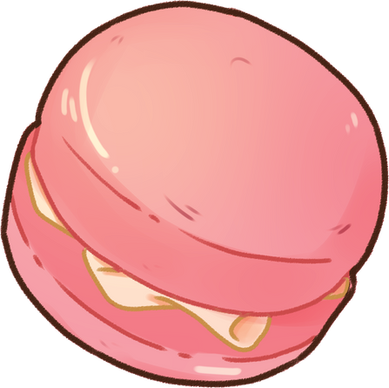

RÚBRICA DE
EVALUACION
Azul torres

Slide 2




ASPECTO A MEJORAR
Mi forma de interactuar con personas que no conozco
01

Slide 3




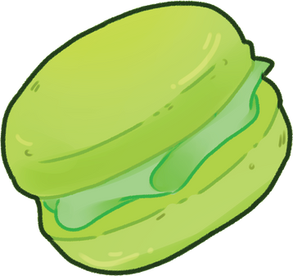
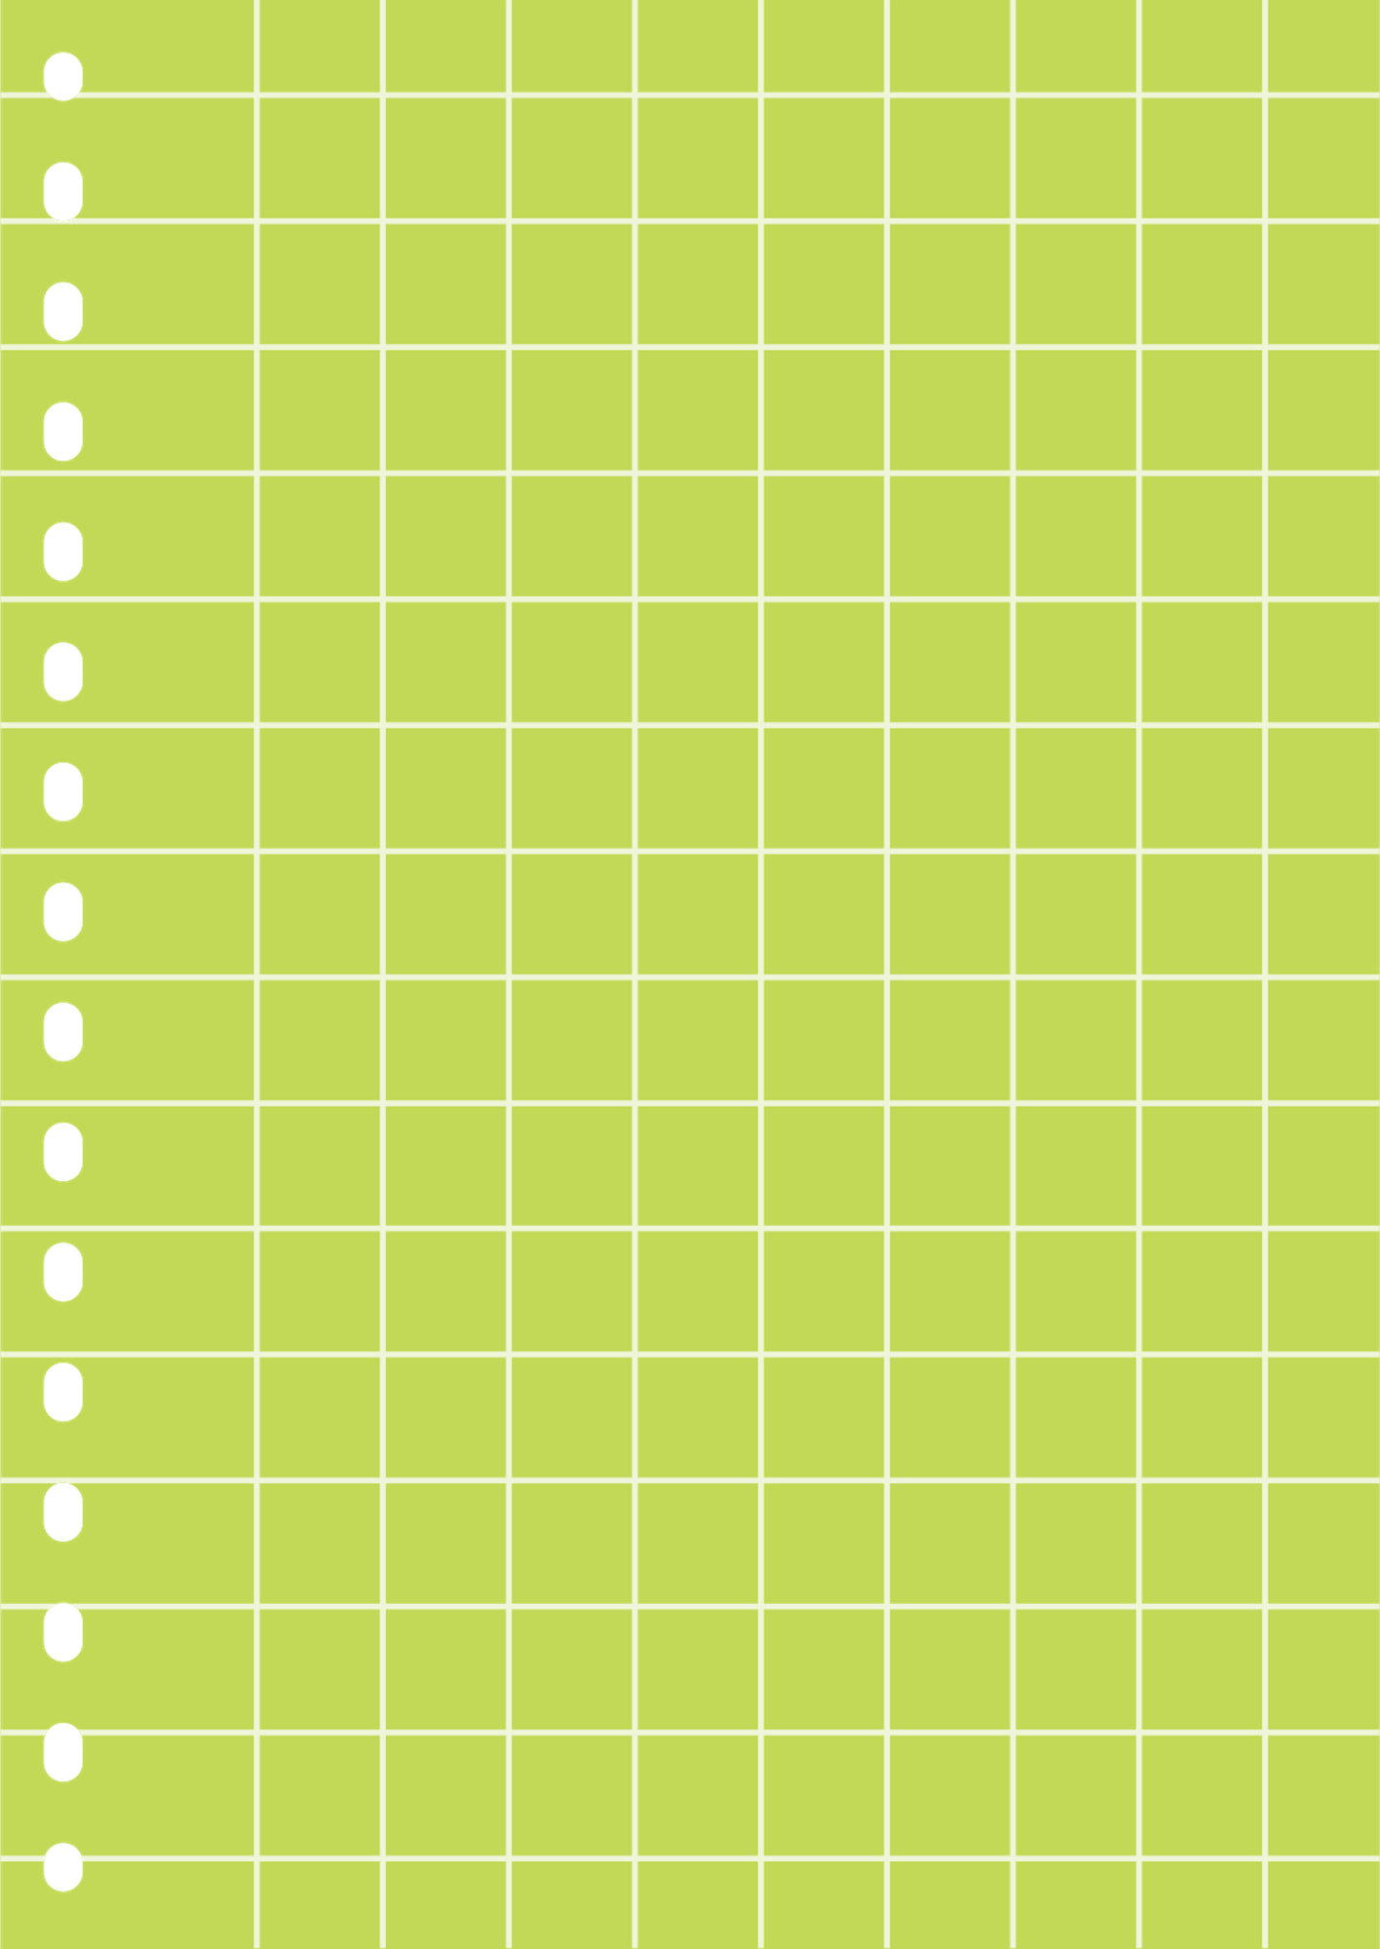

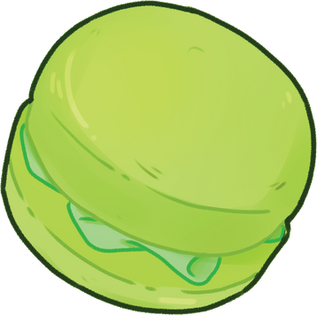

¿POR QUE ME CUESTA MEJORARLO?
porque al momento de estar con personas que no conozco o en ambientes que no son el mío me pongo muy nerviosa, no puedo establecer conversaciones y me cuesta relacionarme con otras personas
02

Slide 4

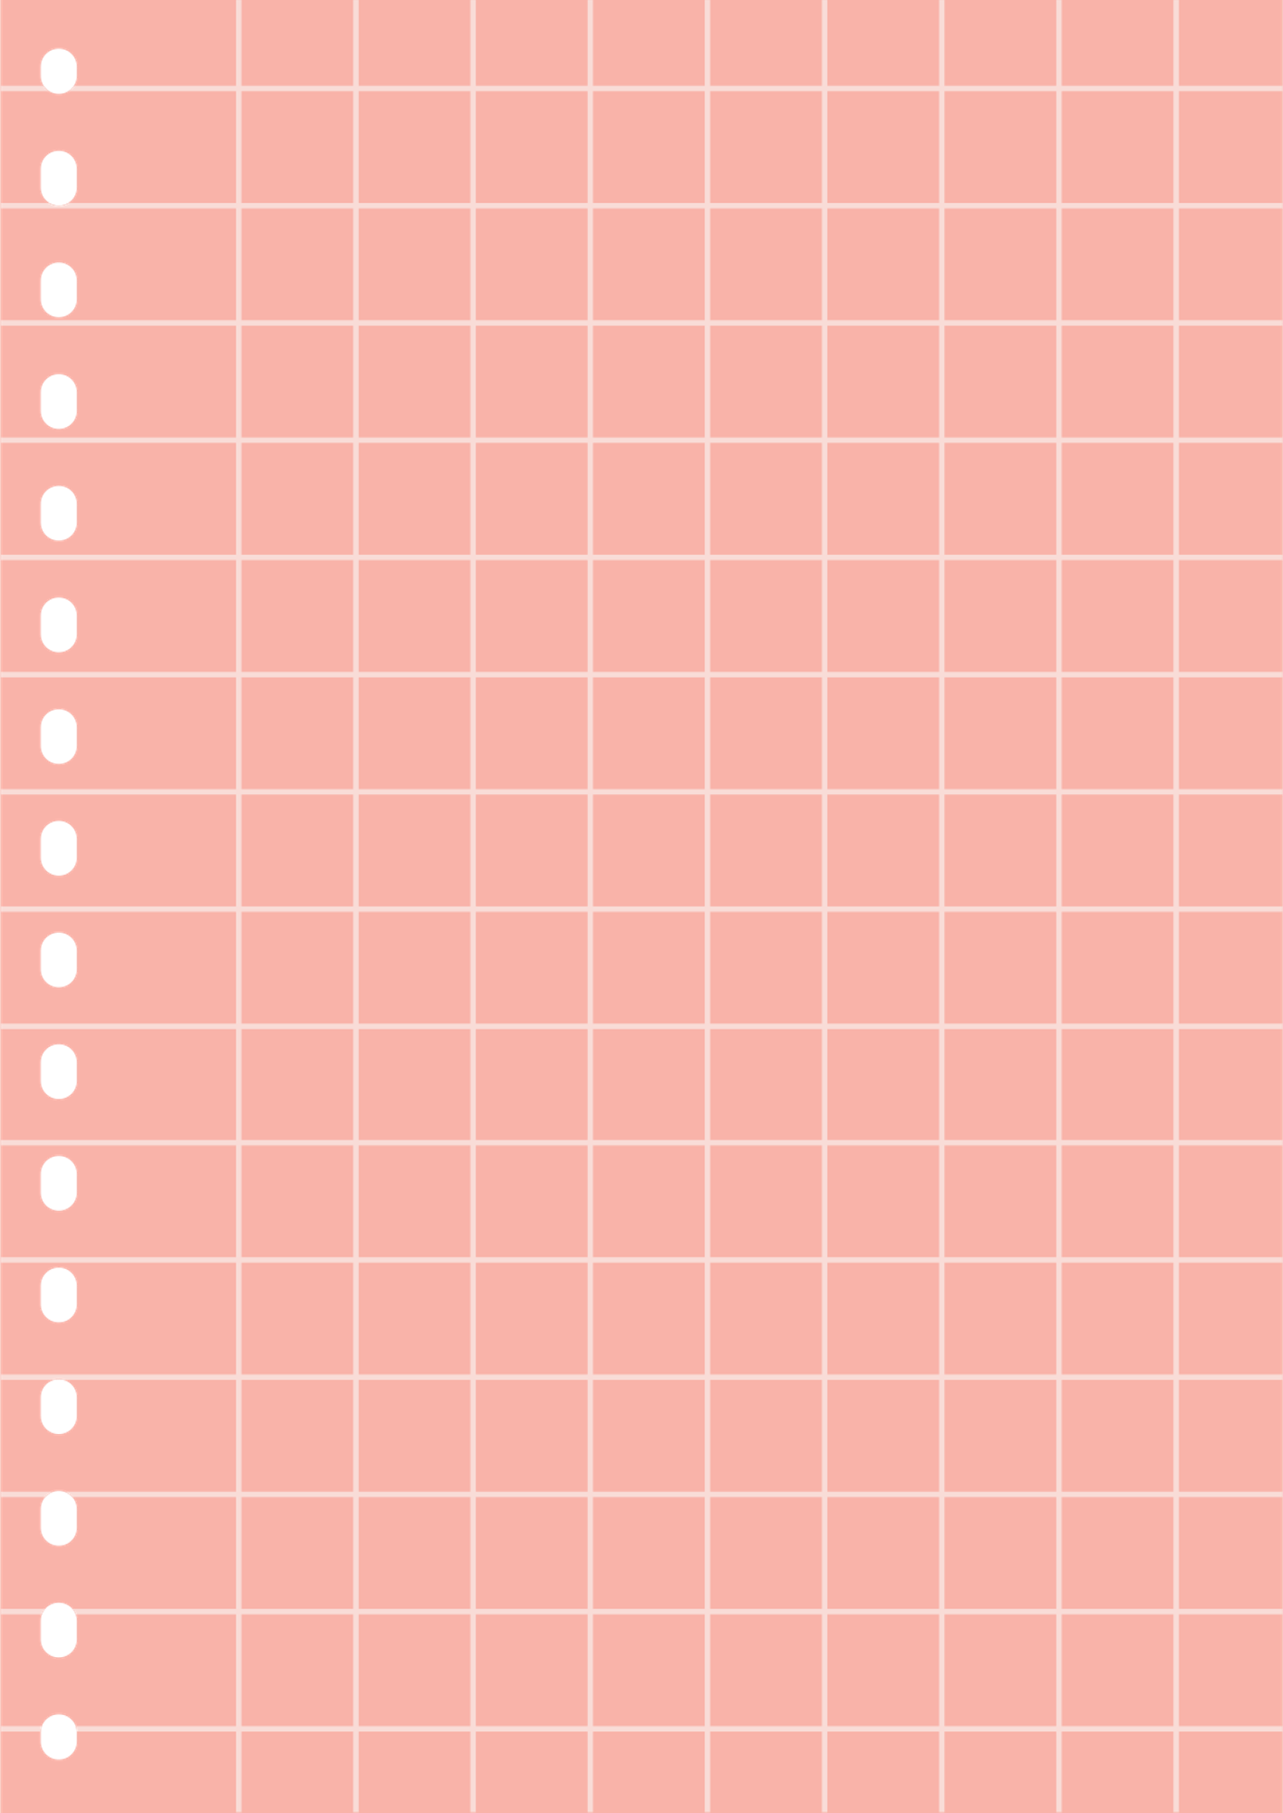

¿A QUE PROBLEMAS ME HA LLEVADO?
Dificultad para establecer relaciones con personas externas
dificultad para adaptarme
No poder establecer conversaciones
no poder desarrollar actividades que para otros son comunes por vergüenza
03

Slide 5









¿QUE SOLUCIONES LE PODRIA DAR?
tratar de tomar con más calma el relacionarme con otros
pensar que las personas no me van a juzgar por cualquier cosa
Ser más fluida al momento de interactuar con otros
Intentar ser yo misma
a ser una persona mas abierta
04

Slide 6

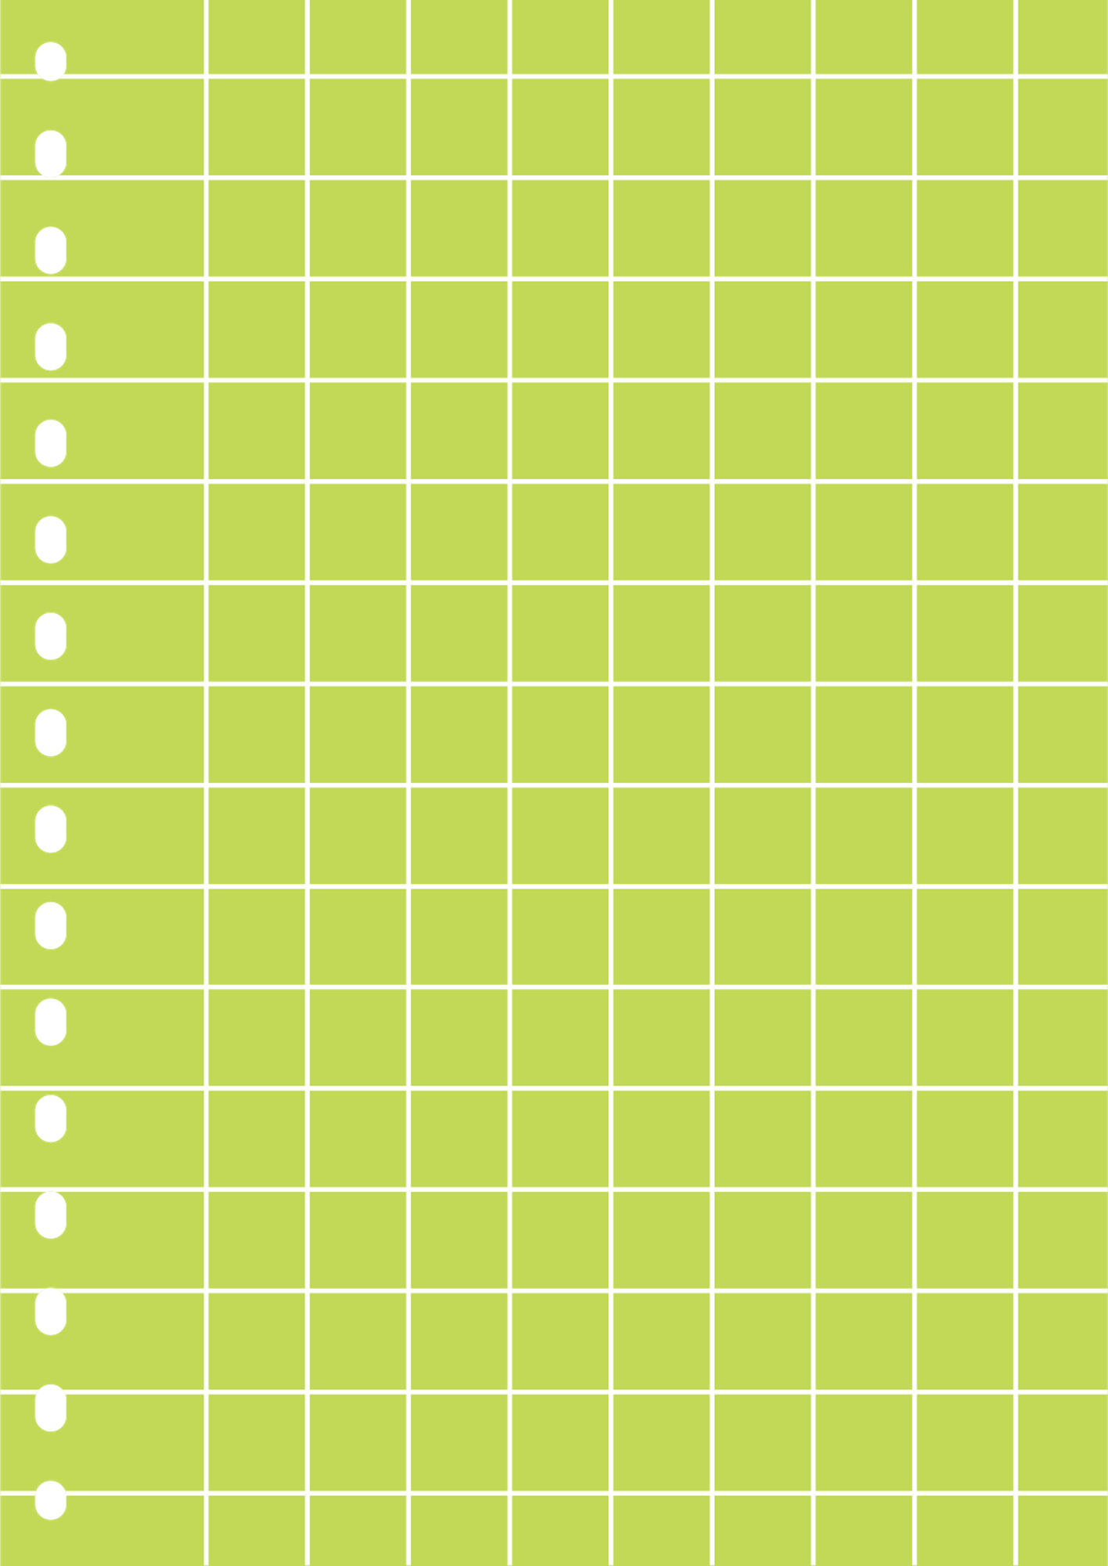

SITUACION
01
CAUSA
NUEVA PERSPECTIVA
02
Estar enojada o molesta con alguien o por algo en específico y que alguien me hable
03
Responder de forma grosera y con mal carácter
Entender que los demás no tiene la culpa y no desquitarme con otras personas
05

